Slide 1
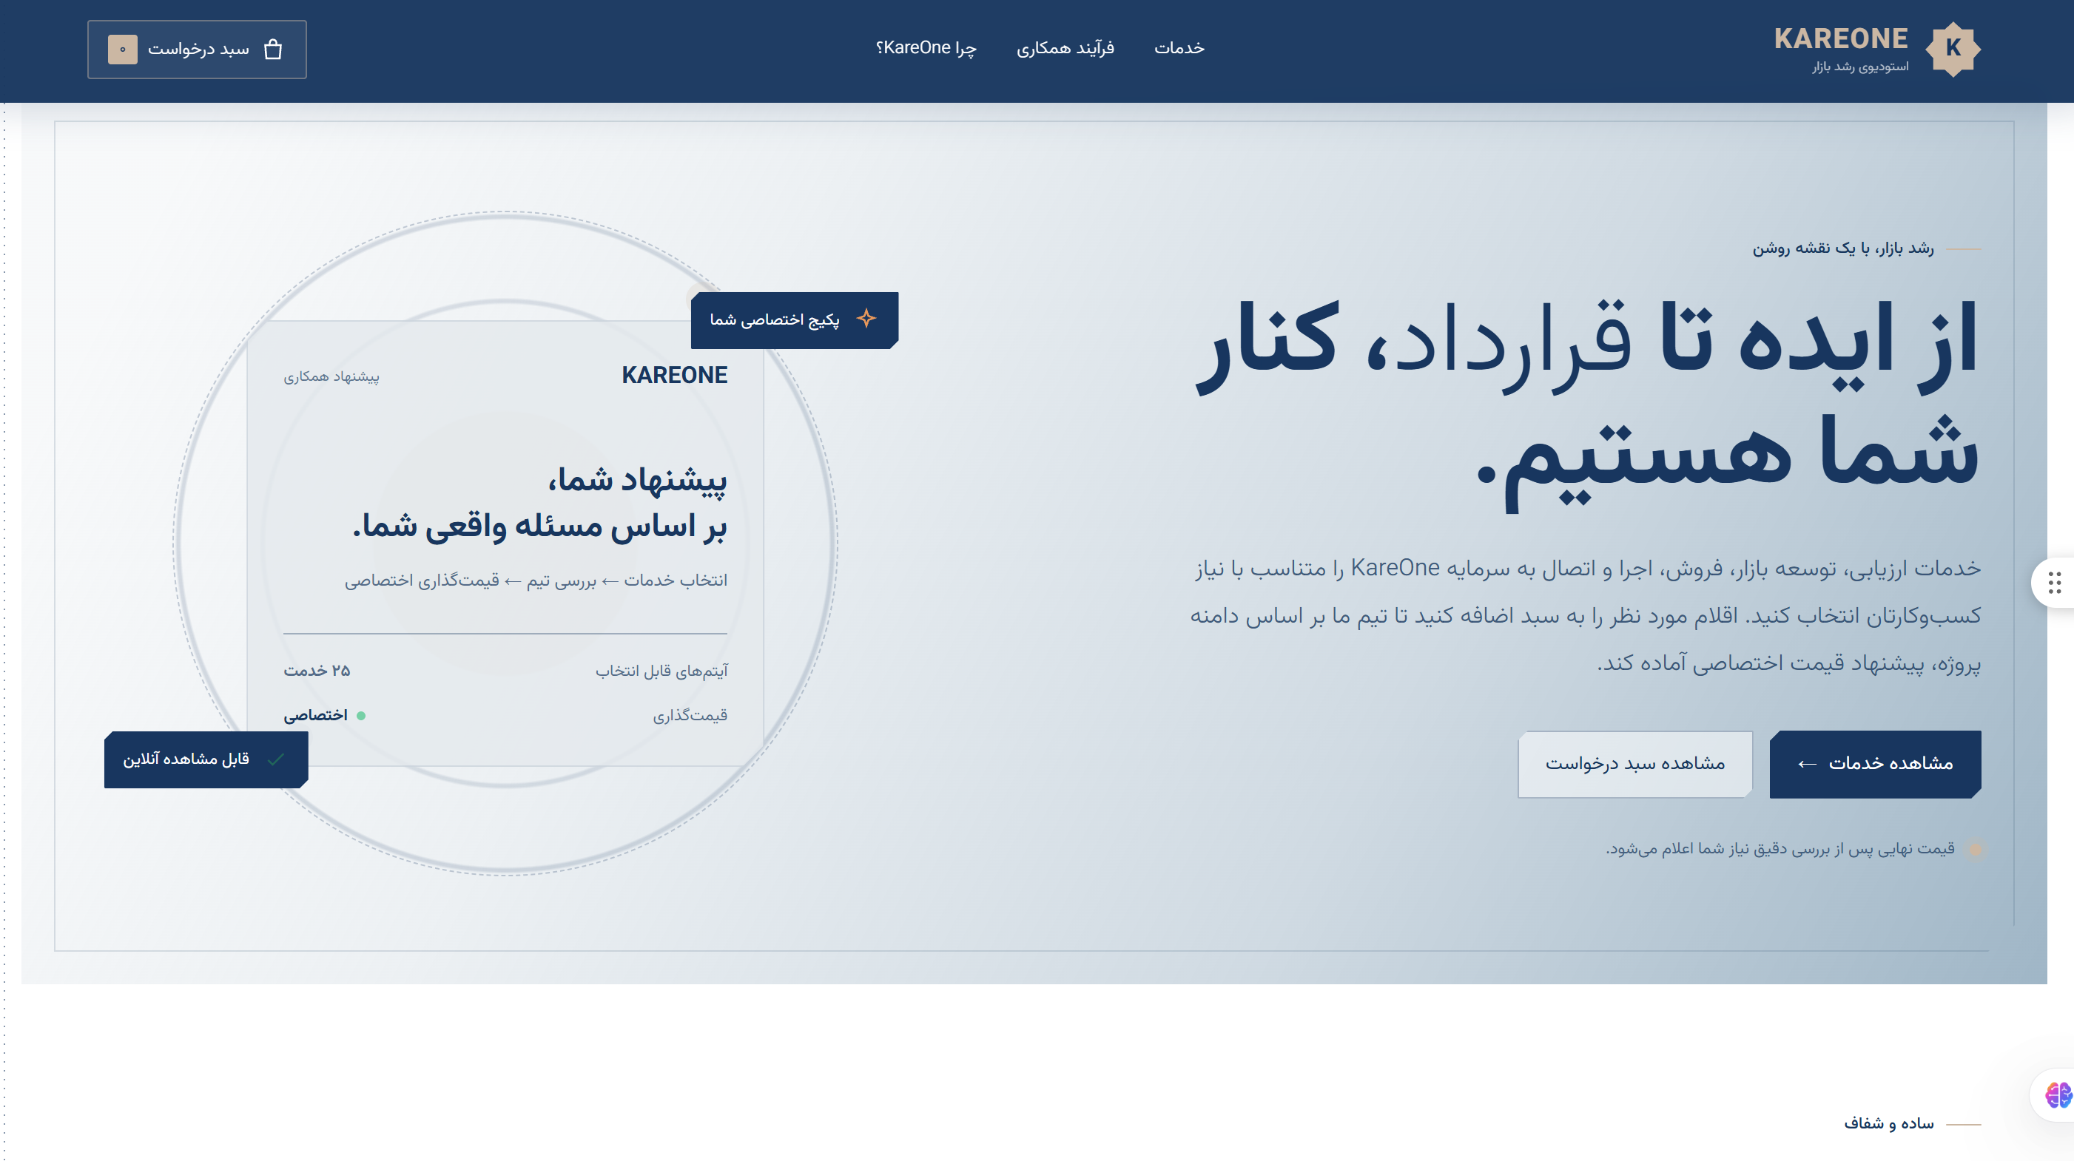



قیمت گذاری پیشنهادی بر اساس مسئله واقعی شما
انتخاب خدمات- بررسی تیم کاروان- قیمت گذاری اختصاصی
از ایده تا بازار کنارتان هستیم.
خدمات KareOne برای ارزیابی، فروش، اجرا، اتصال به سرمایه و توسعه بازار را متناسب با نیاز کسب‌وکارتان انتخاب کنید.
سرویس مورد نظر خود را............تا تیم ما......قیمت اختصاصی دقیق را پیشنهاد دهد.

Slide 2
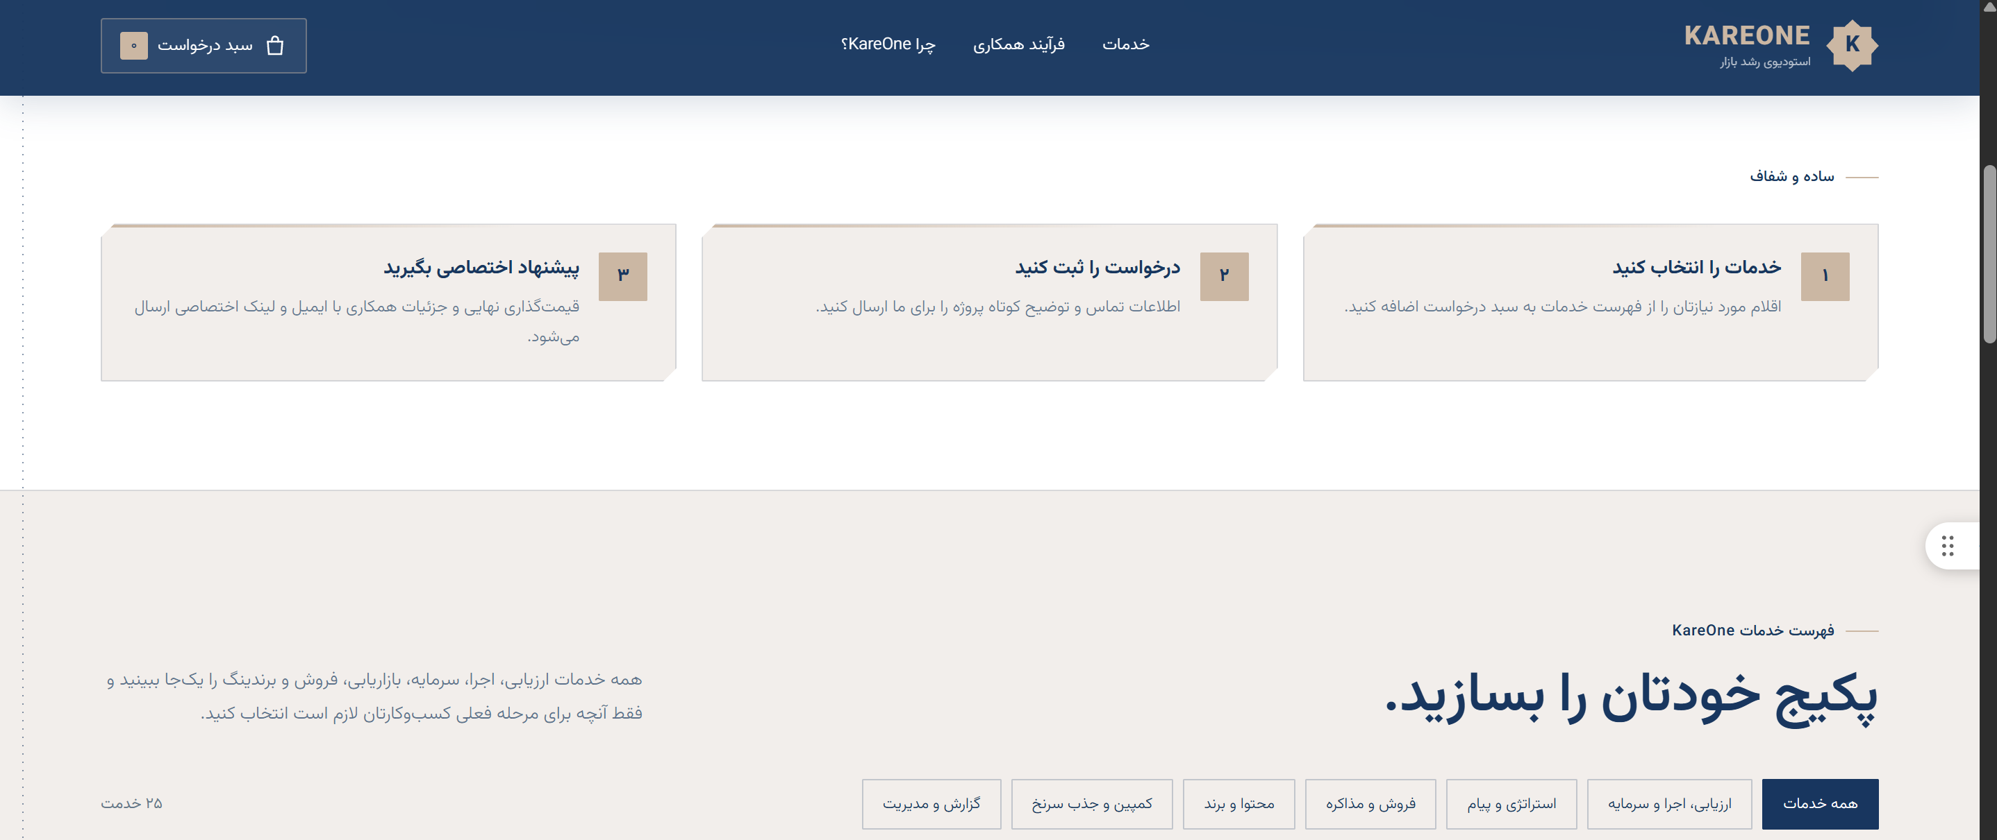


پکیج شخصی خود را بسازید.

Slide 3
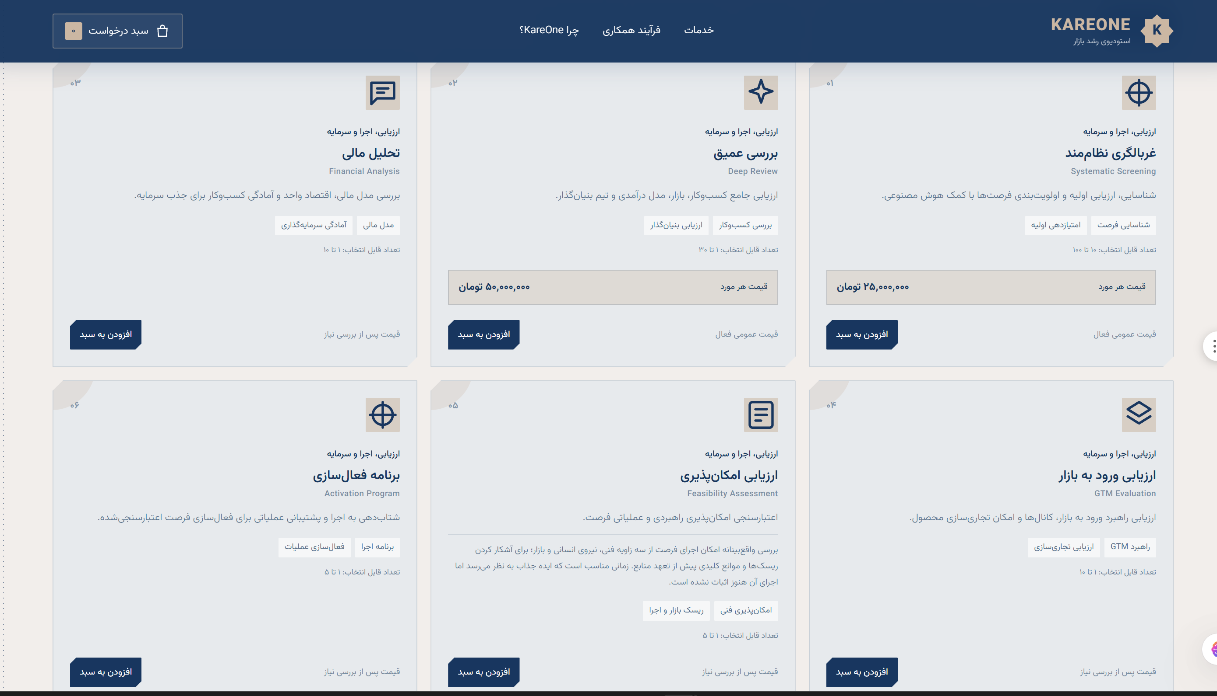
این عنوان ارزیابی، اجرا و سرمایه توی همه باکس های این بخش تکرار شده. عادیه؟
تحلیل مدل مالی و میزان آمادگی کسب‌وکار برای جذب سرمایه‌گذار، با تمرکز بر پایداری درآمد و هزینه‌ها
ارزیابی جامع کسب‌وکار؛ تحقیقات بازار، بررسی مدل کسب‌وکار، درآمد و تیم بنیان‌گذار، برای رسیدن به یک تصویر دقیق از نقاط قوت و ریسک‌های اصلی پیش از ورود سرمایه
شناسایی، ارزیابی اولیه و اولویت‌بندی هوشمند فرصت‌ها برای تمرکز سرمایه و توان تیم روی جذاب‌ترین گزینه‌ها.
برنامه‌ای برای اجرای سریع و پشتیبانی عملیاتی فرصت‌های اعتبارسنجی‌شده؛ از آماده‌سازی تیم تا راه‌اندازی فعالیت‌ها در بازار هدف.
امکان‌سنجی پی‌گیری فرصتها از سه زاویه فنی، نیروی انسانی و بازار برای روشن شدن ریسک‌ها و موانع کلیدی.
مناسب تیم‌ها و کسب‌وکارهایی که ایده جذاب دارند، اما می‌خواهند پیش از ورود جدی، تصویر واقع‌بینانه‌تری از امکان‌پذیری آن به‌دست بیاورند.
ارزیابی راهبرد ورود به بازار، کانال‌های فروش و امکان تجاری‌سازی محصول برای انتخاب مؤثرترین مسیر جذب مشتری و سرمایه

Slide 4
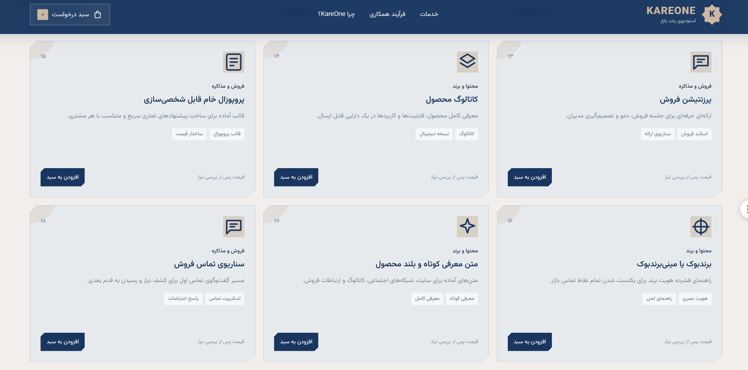
پروپوزال پایه قابل شخصی‌سازی
قالب آماده برای ساخت پیشنهادهای تجاری حرفه‌ای،
قابل تنظیم برای هر مشتری و هر سناریوی فروش
معرفی کامل محصول، قابلیت‌ها و کاربردها در قالب یک فایل/سند دیجیتال قابل ارسال برای مشتریان و شرکای تجاری
پرزنتیشن فروش ارائه‌ای حرفه‌ای برای جلسات فروش، دمو و تصمیم‌گیری مدیران؛ با اسلایدهای منسجم و داستان روشن از ارزش محصول
متن معرفی کوتاه و مفصل محصول
متن‌های آماده برای وب‌سایت، شبکه‌های اجتماعی، کاتالوگ و ارتباطات فروش؛
نسخه‌های کوتاه برای معرفی سریع،
متن‌های کامل و مفصل برای توضیح جزئیات محصول
برندبوک یا مینی‌برندبوک
راهنمای فشرده هویت برند برای یک‌دست شدن پیام، لحن و تصویر برند در همه نقاط تماس با بازار؛ از وب‌سایت و شبکه‌های اجتماعی تا جلسات فروش و ارائه‌های آنلاین و حضوری
سناریوی تماس فروش مسیر گفت‌وگوی اولین تماس برای کشف نیاز مشتری، مدیریت گفتگوها و هدایت مکالمه به گام بعدی در فرایند فروش

Slide 5
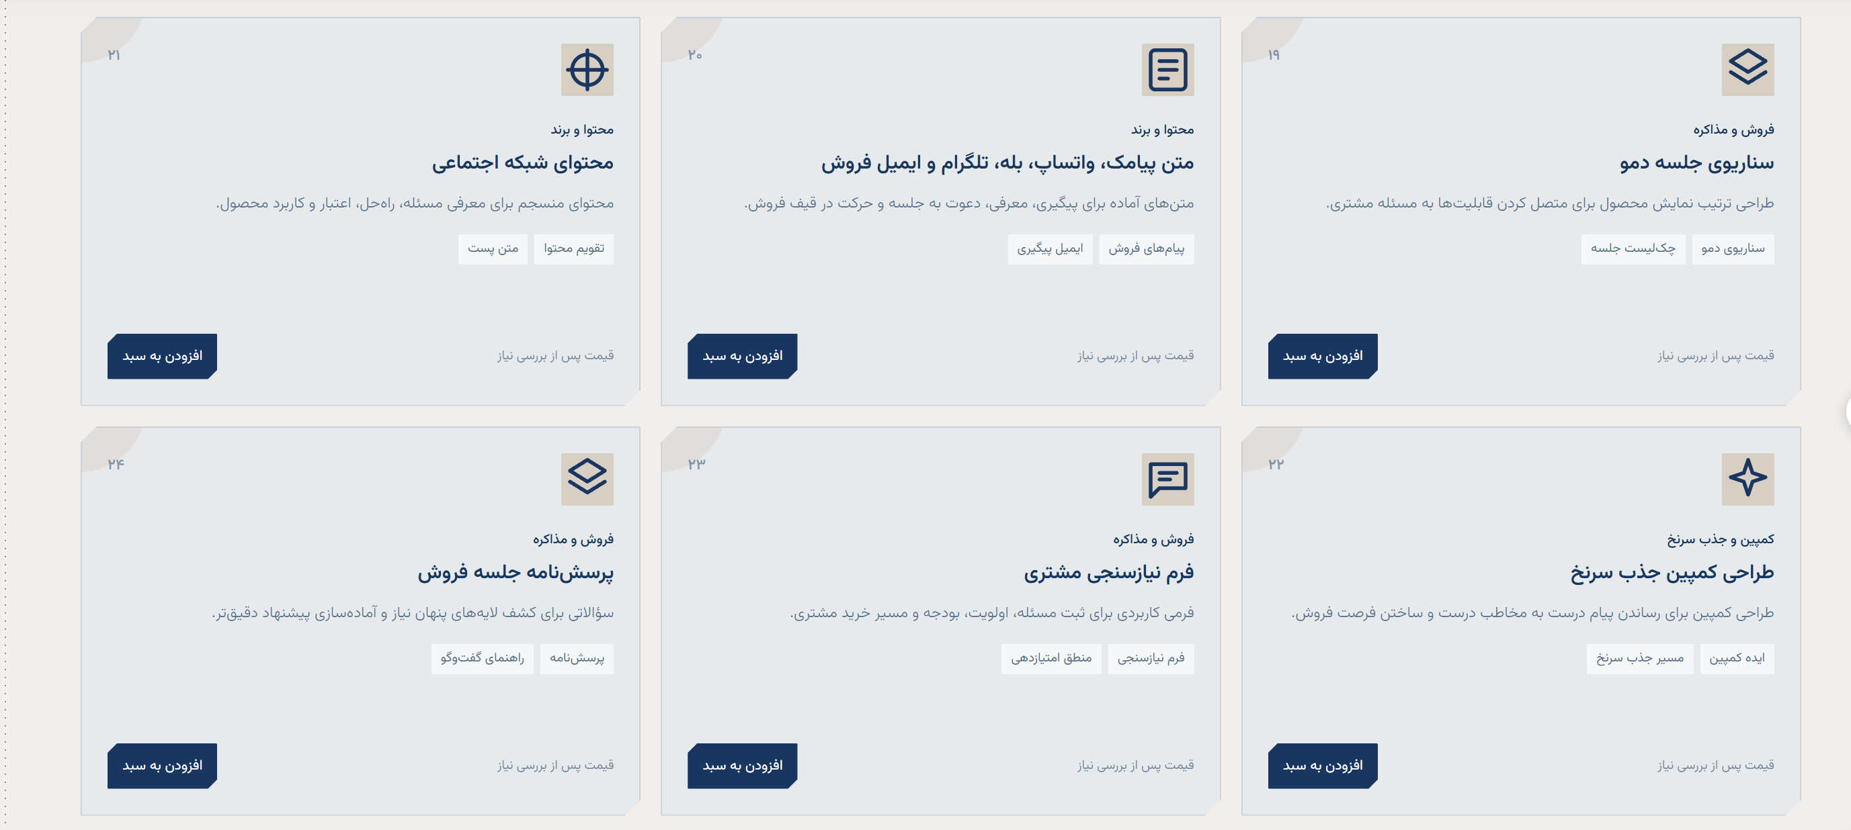
محتوای منسجم برای توضیح مسئله و راه‌حل آن، تقویت اعتبار برند و نشان دادن کاربرد محصول در موقعیت‌های واقعی
متن‌های آماده برای پیگیری، معرفی، دعوت به جلسه و پیش‌برد مشتری در قیف فروش؛ با لحن حرفه‌ای و متناسب با هر کانال
طراحی سناریوی نمایش محصول به‌گونه‌ای که قابلیت‌ها به‌طور مستقیم به مسئله و نیازهای مشتری وصل شود و جلسه دمو به نتیجه برسد.
مجموعه پرسش‌های هدفمند برای کشف لایه‌های پنهان نیاز مشتری و آماده‌سازی یک پیشنهاد دقیق و قابل‌قبول
یک فرم کاربردی برای ثبت مسئله مشتری، اولویت‌ها، بودجه و مسیر تصمیم‌گیری خرید؛ همراه با منطق امتیازدهی برای ارزیابی میزان جذابیت فرصت
طراحی کمپین برای رساندن پیام درست به مخاطب هدف و تبدیل توجه او به سرنخ فروش؛ با مسیر مشخص از آگاهی تا اقدام.

Slide 6
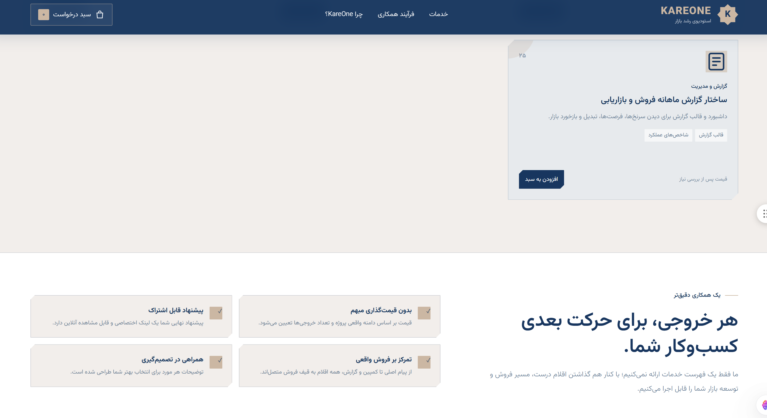
داشبورد و قالب گزارش ماهانه برای رصد سرنخ‌ها، فرصت‌ها، نرخ تبدیل و روندهای بازار؛ به‌گونه‌ای که تصویر روشنی از عملکرد تیم فروش و بازاریابی در اختیار مدیریت قرار بگیرد.
قیمت گذاری شفاف و دقیق
قیمت بر اساس دامنه واقعی پروژه و تعداد خروجی‌های مورد نیاز شما تعیین می‌شود؛ نه به صورت مبهم و صرفا بردن نام خدمت
۲. پیشنهاد قابل اشتراک پیشنهاد نهایی شما در قالب یک لینک اختصاصی و قابل مشاهده آنلاین ارائه می‌شود تا بتوانید آن را به‌راحتی با هم‌تیم‌ها و ذی‌نفعان به اشتراک بگذارید.
۳. همراهی در تصمیم‌گیری برای هر مورد، توضیحات دقیق و کاربردی ارائه می‌کنیم تا انتخاب بهترین ترکیب خدمات برای وضعیت فعلی کسب‌وکار شما ساده‌تر شود
.
۴. تمرکز بر فروش واقعی از پیام اصلی تا کمپین و گزارش، همه خروجی‌ها برای اتصال به قیف فروش و توسعه بازار شما طراحی می‌شوند.
تیتر: هر خروجی، گامی است برای حرکت بعدی کسب‌وکار شما
متن پیشنهادی زیر تیتر: ما فقط یک فهرست خدمات ارائه نمی‌کنیم؛ با کنار هم چیدن اقلام درست، مسیر فروش و توسعه بازار شما را قابل‌اجرا می‌کنیم و هر خروجی را به گام بعدی رشد کسب‌وکارتان وصل می‌کنیم.

